Slide 1





)
)
)
BÀI 1: VEC TƠ VÀ CÁC PHÉP TOÁN VECTƠ TROG KHÔNG GIAN (TIẾT 9)
)
)
)
)
)
)
)
)
)
)
)
)
)
)
)

Slide 2
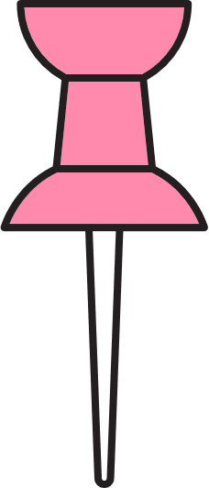

NỘI DUNG TIẾT HỌC
Làm bài tập trong SGK (phần 2)

Slide 3

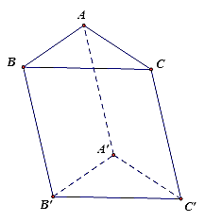

⬩ Bài 5:
Cho hình lăng trụ tam giác $ABC⋅A^{′}B^{′}C^{′}$ có $\vec{AA^{′}}=\vec{a},\vec{AB}=\vec{b},\vec{AC}=\vec{c}$. Chứng minh ràng $\vec{B^{′}C}=\vec{c}−\vec{a}−\vec{b}$ và $\vec{BC^{′}}=\vec{a}−\vec{b}+\vec{c}$.
Lời giải

Slide 4

⬩ Bài 5:
Lời giải
Do ABB'A' là hình bình hành nên $\vec{B^{′}B}=−\vec{AA^{′}}$.
Có $\vec{B^{′}C}=\vec{B^{′}B}+\vec{BC}=−\vec{AA^{′}}+\vec{AC}−\vec{AB}=\vec{c}−\vec{a}−\vec{b}$.
Do ACC'A' là hình bình hành nên $\vec{CC^{′}}=\vec{AA^{′}}$.
$$\vec{BC^{′}}=\vec{BC}+\vec{CC^{′}}=\vec{AC}−\vec{AB}+\vec{AA^{′}}=\vec{a}−\vec{b}+\vec{c}$$

Slide 5
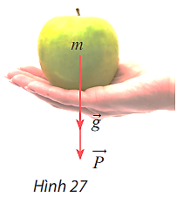

⬩ Bài 6:
Nếu một vật có khối lượng $m\left(kg\right)$ thì lực hấp dẫn $\vec{P}$ của Trái Đất tác dụng lên vật được xác định theo công thức $\vec{P}=m\vec{g}$, trong đó $\vec{g}$ là gia tốc rơi tự do có độ lớn $g=9,8 \text{m}/s^{2}$. Tính độ lớn của lực hấp dẫn của Trái Đất tác dụng lên một quả táo có khối lượng 102 gam (Hình 28).

Slide 6

⬩ Bài 6:
Lời giải
Đối 102 gam =0,102 kg.
Độ lớn của lực hấp dẫn của Trái Đất tác dụng lên một quả táo là:
$$\left|\vec{P}\left|=m\right|\vec{g}\right|=0,102.9,8=0,9996 \text{N}$$

Slide 7
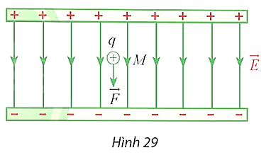

⬩ Bài 7:
Trong điện trường đều, lực tĩnh điện $\vec{F}$ (đơn vị: N) tác dụng lên điện tích điếm có điện tích $q$ (đơn vịi: $C$ ) được tính theo công thức $\vec{F}=q⋅\vec{E}$, trong đó $\vec{E}$ là cường độ điện trường (đơn vị: N/C). Tính độ lớn của lực tĩnh điện tác dụng lên điện tích điếm khi $q=10^{−9}C$ và độ lớn điện trường $E=10^{5} \text{N}/C$ (Hình 29).

Slide 8

⬩ Bài 7:
Lời giải
Độ lớn của lực tĩnh điện là $\left|\vec{F}\left|=q⋅\right|\vec{E}\right|=10^{−9}⋅10^{5}=10^{−4} \text{N}$.

Slide 9
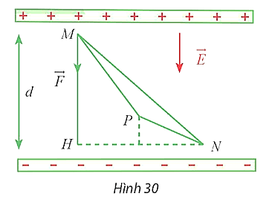

⬩ Bài 8:
Một lực tĩnh điện $\vec{F}$ tác động lên điện tích điếm $M$ trong điện trường đều làm cho $M$ dịch chuyến theo đường gấp khúc MPN (Hình 30 ). Biết $q=2⋅10^{−12}C$, vectơ điện trường có độ lớn $E=1,8.10^{5}$ N/C và $d=\text{MH}=5 \text{mm}$. Tính công $A$ sinh bới lực tĩnh điện $\vec{F}$.

Slide 10

⬩ Bài 8:
Lời giải
Đối $5 \text{mm}=5.10^{−3} \text{m}$
Công A sinh bởi lực tĩnh điện $\vec{F}$ là:
$A=\text{qEd}=2⋅10^{−12}⋅1,8⋅10^{5}⋅5⋅10^{−3}=18⋅10^{−10}\left( \text{J}\right)$.

Slide 11
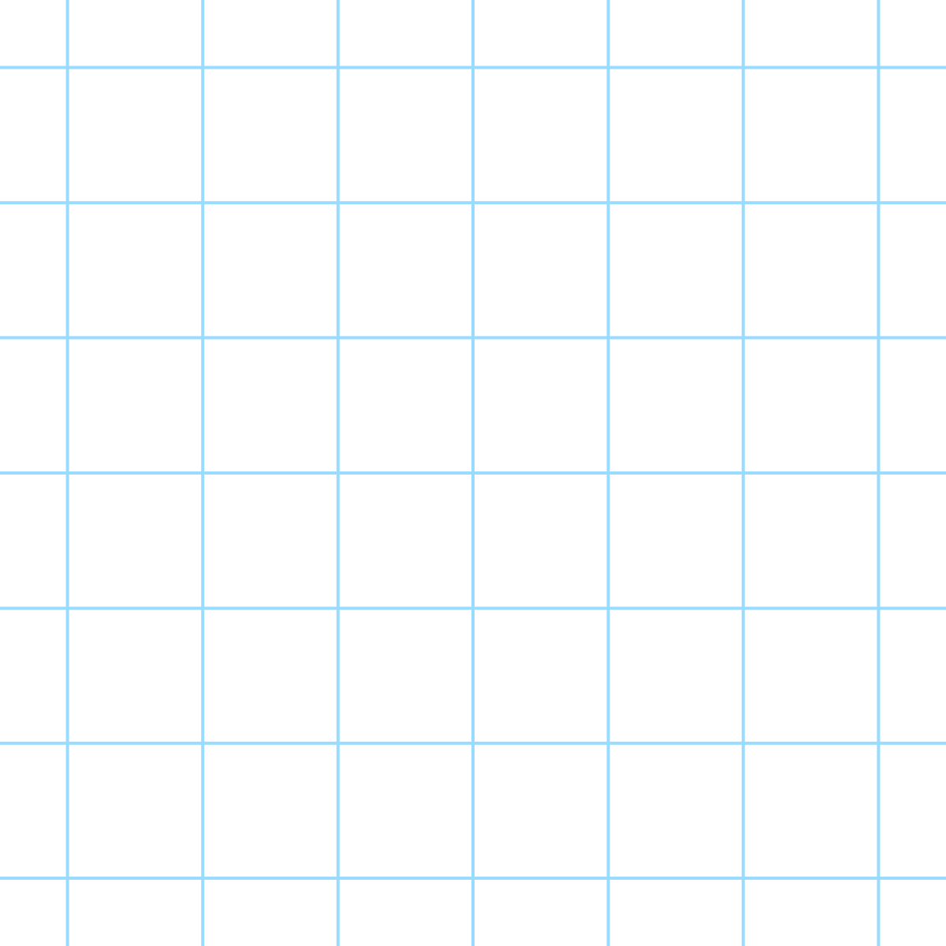

HƯỚNG DẪN VỀ NHÀ
01
Ôn lại các kiến thức đã học trong bài
02
Hoàn thành các bài tập trong mục 1.9
Chuẩn bị bài sau - Bài 2. Tọa độ của vectơ trong không gian
03

Slide 12
)
)
)
)
)
)
)
Thank You
)
Thank You
)
)
)
Tài liệu được chia sẻ bởi Website VnTeach.Com
https://www.vnteach.com
)
)
)
)
)
)
)

